Slide 1
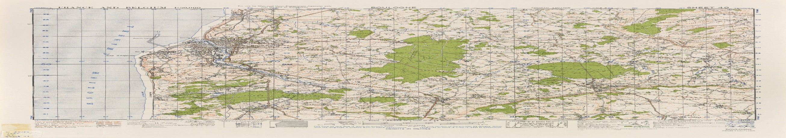
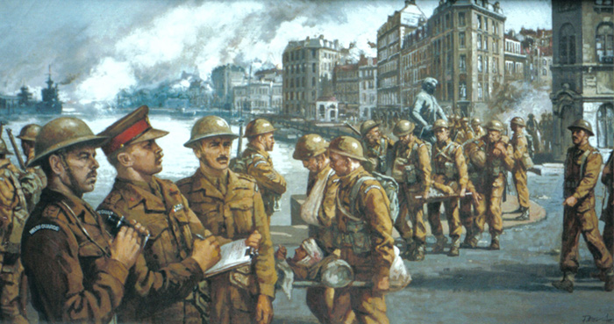
Operation Wellhit
Histoire et Politique
Événements Militaires
Uniformes
Connexion
Bienvenue sur le site Opération Wellhit!
Site dédié au combat de la libération de Boulogne sur mer en Septembre 1944.
Histoire et Politique Mentions Légale Contact

Slide 2
Operation Wellhit
Histoire et Politique
Événements Militaires
Uniformes
Connexion
Histoire et Politique Mentions Légale Contact

Slide 3
Operation Wellhit
Histoire et Politique
Événements Militaires
Uniformes
Connexion
L’avant-guerre
17 septembre 1944
Canadiens
La guerre
18 septembre 1944
Allemands
Les pays impliqués
19 septembre 1944
Anglais
Bilan humain
20 septembre 1944
21 septembre 1944
22 septembre 1944
Histoire et Politique Mentions Légale Contact
Histoire et Politique Mentions Légale Contact

Slide 4
Operation Wellhit
Histoire et Politique
Événements Militaires
Uniformes
Connexion
Connection
Pseudo:
Mot de passe:
valider
Vous n’avez pas de compte?
Histoire et Politique Mentions Légale Contact

Slide 5
Operation Wellhit
Histoire et Politique
Événements Militaires
Uniformes
Connexion
Formulaire
Nom:
Prénom :
Date de naissance:
Genre :
Numéro de téléphone :
Mot de passe :
valider
Histoire et Politique Mentions Légale Contact

Slide 6



Operation Wellhit
Histoire et Politique
Événements Militaires
Uniformes
Forum
Déconnexion
Image du compte
O
Ajouter un commentaire
Pseudo: Bull
Annuler
Bonjour quelqu’un possède des photos de Wimereux en 1943?
Pseudo: U.S army
Histoire et Politique Mentions Légale Contact

Slide 7

Operation Wellhit
Histoire et Politique
Événements Militaires
Uniformes
Forum
Deconnexion
U.S army
Modifier l’ image…..
Parcourir
v
Ajouter un commentaire
Histoire et Politique Mentions Légale Contact

Slide 8
Operation Wellhit
Histoire et Politique
Événements Militaires
Uniformes
Forum
Déconnexion
v
Salut oui je possède des photos de Wimereux tu cherche un endroit en particulier ? |
U.S army
Valider
Annuler
Histoire et Politique Mentions Légale Contact

